Slide 1
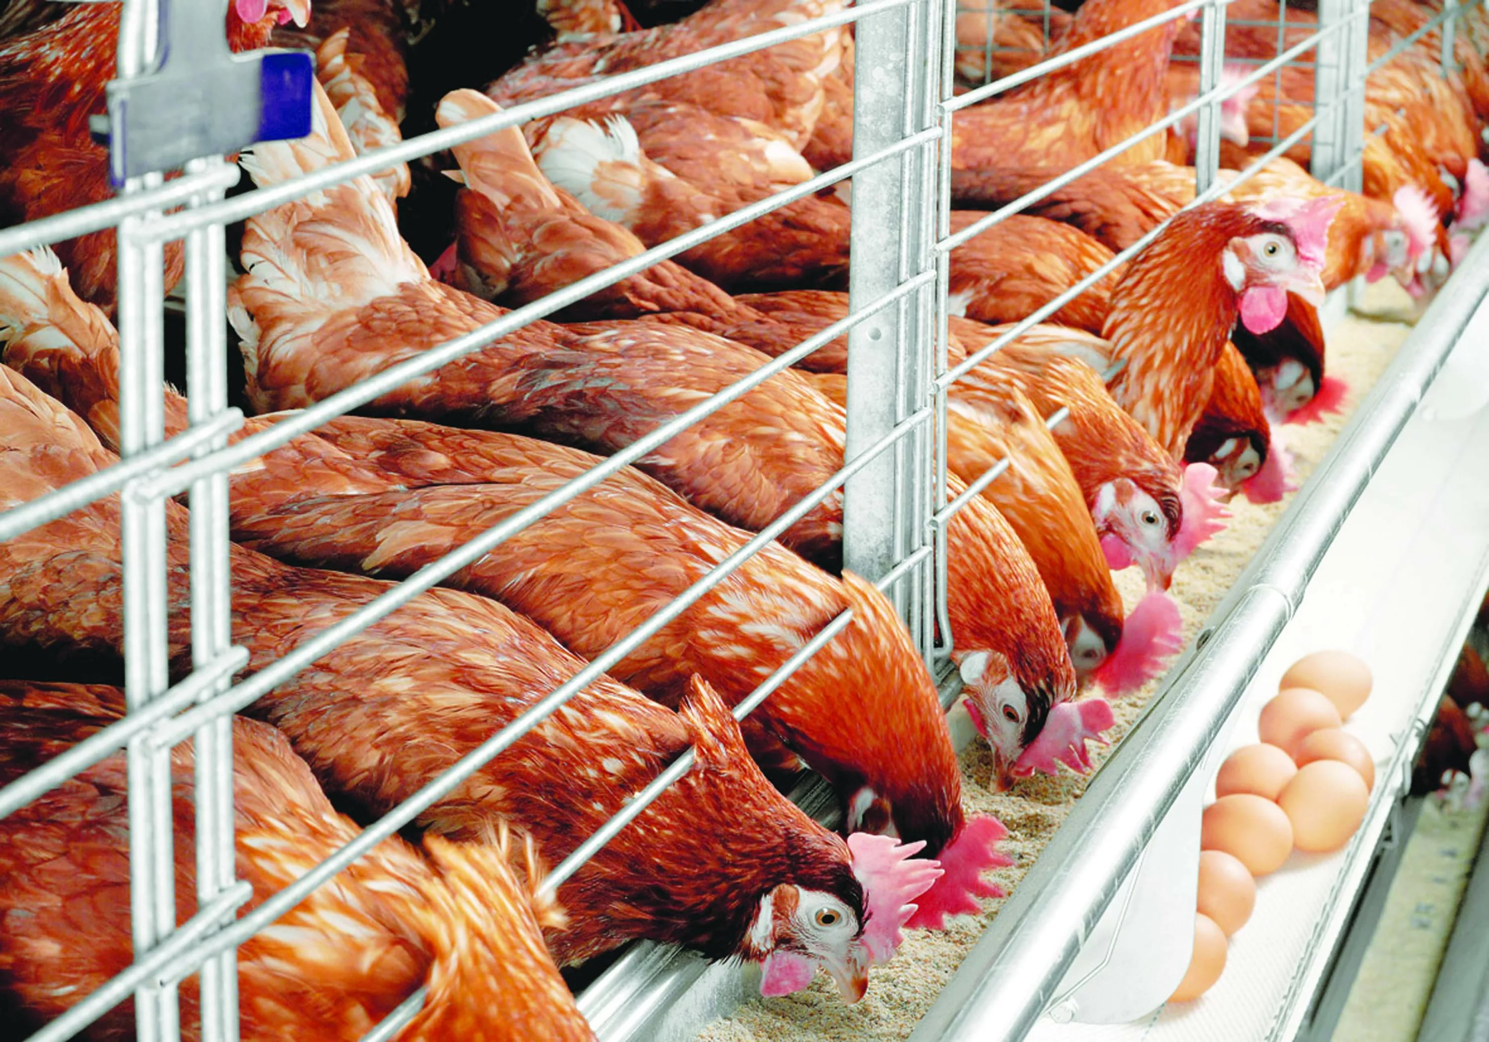
Перспективы применения глюкозооксидазы для подавления патогенной бак массы в кишечном тракте и для пред убойной подготовке Технический директор – Рысев О.А.
НОВАТУР

Slide 2
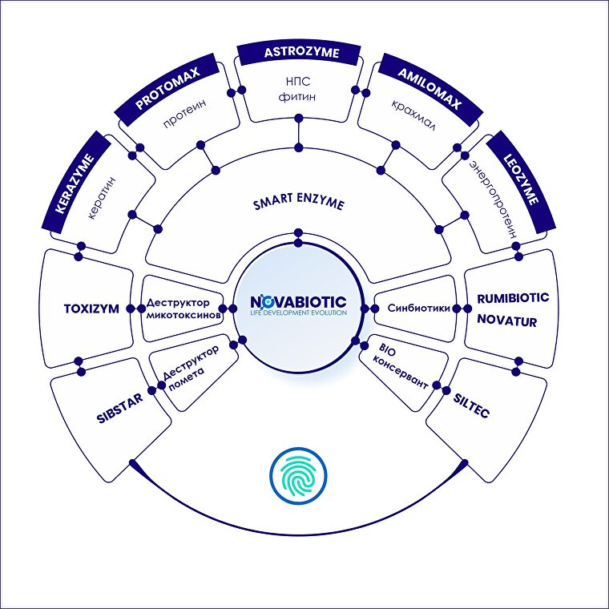
Компания NOVABIOTIC™
- это профессиональная компания, которая специализируется на разработке решений в сфере кормления животных и кормопроизводстве.
NOVABIOTIC
НОВАТУР

Slide 3
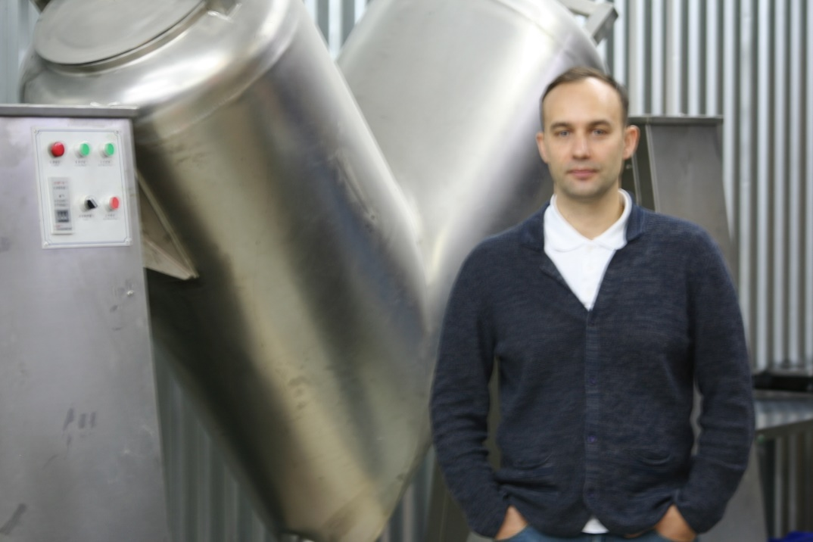
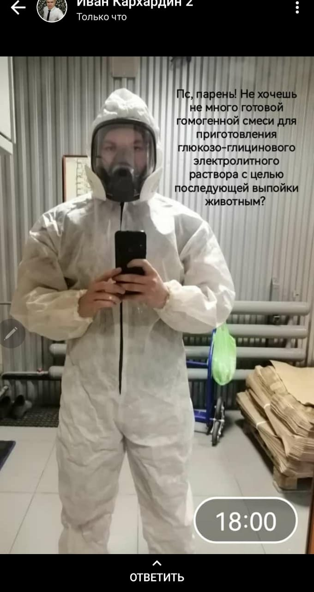
Компания NOVABIOTIC™
Основана 2020 году. Специалистами крупных фармакологических предприятий Новосибирска при поддержки специалистов Европейского класса.
НОВАТУР

Slide 4
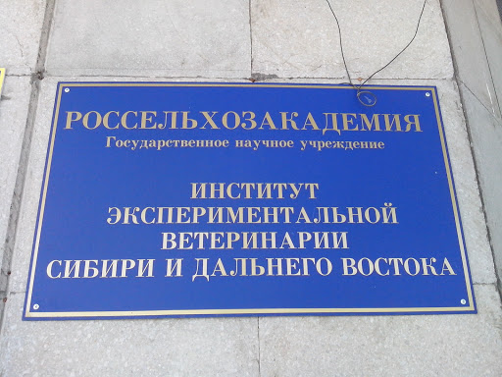
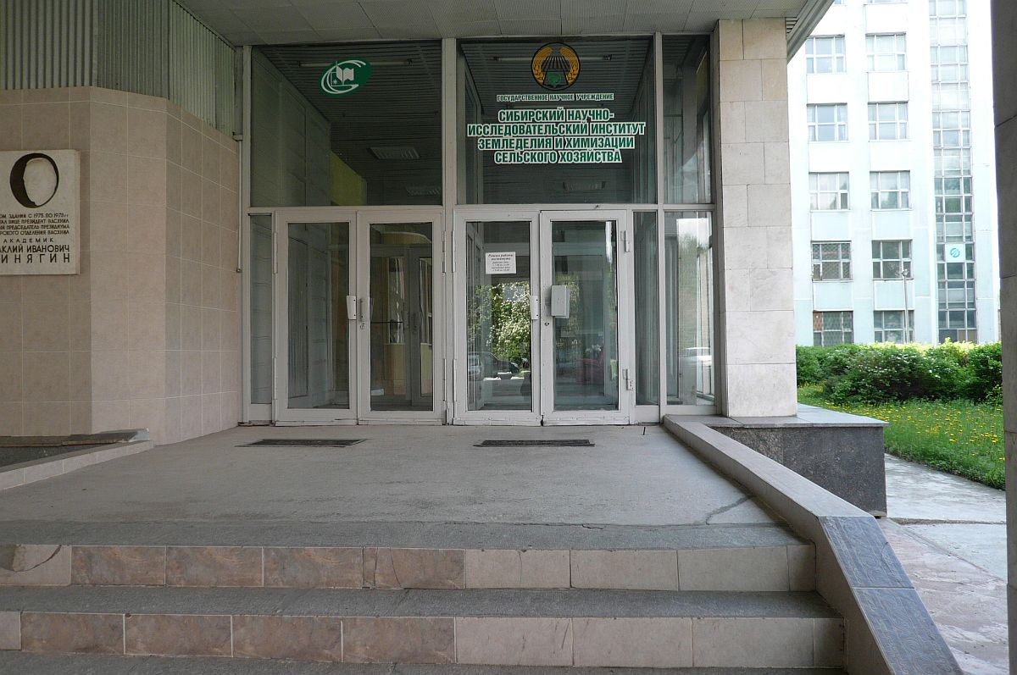
Компания NOVABIOTIC™
Совместные
проекты
Совместные лабораторные
и производственные
испытания
НОВАТУР
НОВАТУР

Slide 5
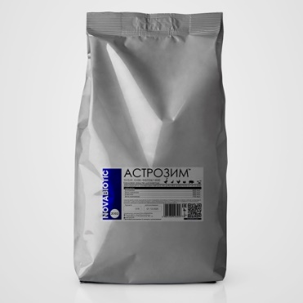
Компания NOVABIOTIC™
Ферментные препараты для ввода в корма
Не концентрированные
АСТРОЗИМ W | АСТРОЗИМ Р | АСТРОЗИМ WР | АСТРОЗИМ ProT | АСТРОЗИМ WР ProT
Ксиланаза 3 400 ед/г Бета-глюканаза 900 ед/г, Целлюлаза 1 000 ед/г | Фитаза 10 000 ед/г | Ксиланаза 3 400 ед/г Бета-глюканаза 900 ед/г, Целлюлаза 1 000 ед/г Фитаза 1 800 ед/г | Протеаза 45 000 ед/г | Ксиланаза 3 400 ед/г Бета-глюканаза 900 ед/г, Целлюлаза 1 000 ед/г Фитаза 1 800 ед/г Протеаза 45 000 ед/г
Дозировка – 300 г/т | Дозировка – 100 г/т | Дозировка – 300 г/т | Дозировка – 500 г/т | Дозировка – 300 г/т
ПРОДУКЦИЯ

Slide 6
Компания NOVABIOTIC™
Ферментные препараты для ввода в корма
Концентрированные
АСТРОЗИМ ФОТРЕ W | АСТРОЗИМ Форте Р | АСТРОЗИМ ФОТРЕ WР | АСТРОЗИМ Форте ProT | АСТРОЗИМ Форте WР ProT
Ксиланаза 20 000 ед/г Бета-глюканаза 5 000 ед/г, Целлюлаза 6 000 ед/г | Фитаза 10 000 ед/г | Ксиланаза 20 000 ед/г Бета-глюканаза 5 000 ед/г, Целлюлаза 6 000 ед/г Фитаза 10 000 ед/г | Протеаза 75 000 ед/г | Ксиланаза 20 000 ед/г Бета-глюканаза 5 000 ед/г, Целлюлаза 6 000 ед/г Фитаза 10 000 ед/г Протеаза 75 000 ед/г
Дозировка – 50 г/т | Дозировка – 50 г/т | Дозировка – 50 г/т | Дозировка – 250 г/т | Дозировка – 50 г/т
ПРОДУКЦИЯ

Slide 7
Компания NOVABIOTIC™
Водорастворимые ферменты
АСТРОЗИМ АКВА W | АСТРОЗИМ АКВА Р | АСТРОЗИМ АКВА форте Р | АСТРОЗИМ АКВА WР
Ксиланаза 10 000 ед/г Бета-глюканаза 2 500 ед/г, Пектиназа 3 000 ед/г | Фитаза 5 000 ед/г | Фитаза 10 000 ед/г | Ксиланаза 10 000 ед/г Бета-глюканаза 2 500 ед/г, Пектиназа 3 000 ед/г Фитаза 5 000 ед/г
Дозировка – 50 * г/т воды | Дозировка – 100* г/т воды | Дозировка – 50 г/т воды | Дозировка 100 * г/т
ПРОДУКЦИЯ

Slide 8
Компания NOVABIOTIC™
Предпосылки для использования в птицеводстве и свиноводстве и к.р.с. хозяйствах.
Производственным площадкам нужна защита от возбудителей болезней
не антибиотичного происхождения.
2. В настоящий момент препараты антибиотиков – все больше становятся
резистентными к условно патогенной микрофлоре.
3. Остаточные количества антибиотиков в мясе птице яйце и молоке запрещены на уровне государства т.к. большинство антибиотиков применяемые в лечение людей перестают работать из –за применения ихи аналогов в производстве продукции.
4. Глобализация производств фабрик – увеличивается и бактериальное давление
внутри фабрики на группу животных и само животное в таких условиях
необходимы аналоги препаратов не атибиотичного происхождения.
ПРОДУКЦИЯ

Slide 9
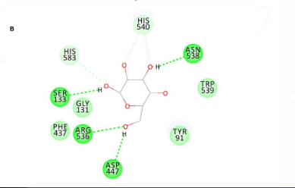
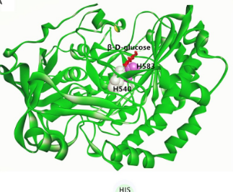
Компания NOVABIOTIC™
Глюкозооксидаза - НОВАТУР
Состав НОВОТУР | активность
Глюкозооксидаза | 1 000 ед/г
ПРОДУКЦИЯ
НОВАТУР

Slide 10
NOVATUR
Рекомендуемые нормы ввода:
г/т воды
Цыплята-бройлеры | 100-200 г/т
Куры-несушки | 100-200 г/т
Индейки, гуси, утки | 100-200 г/т
Свиньи | 100-200 г/т
Рекомендуется использовать согласно программам применения разработанным компанией NOVABIOTIC для отдельных видов животных и этапов кормления
Новатур

Slide 11
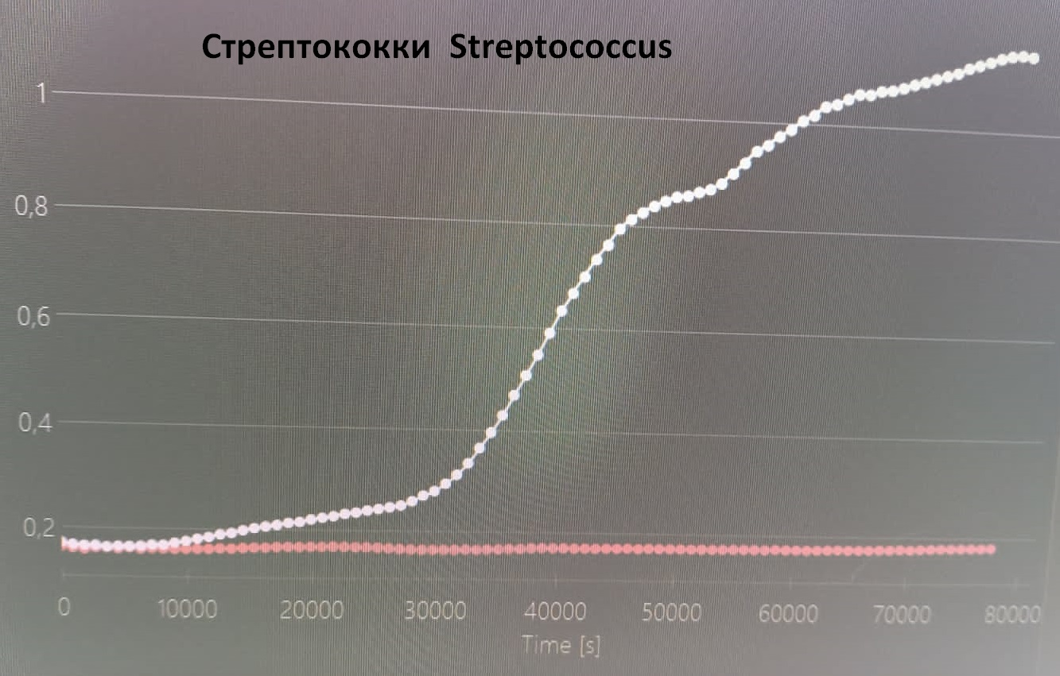
Компания NOVABIOTIC™
С ферментом Глюкозооксидаза - НОВАТУР (роста нет)

Slide 12
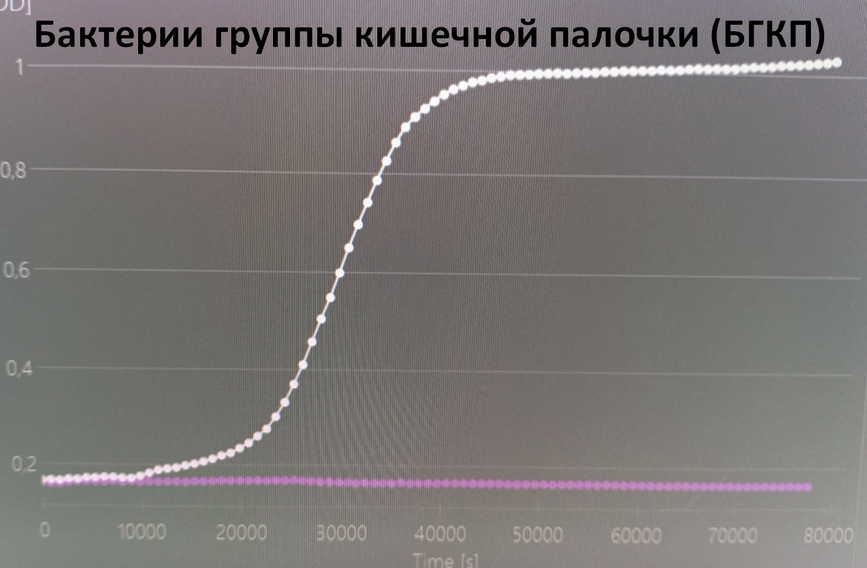
Компания NOVABIOTIC™
С ферментом Глюкозооксидаза - НОВАТУР (роста нет)

Slide 13
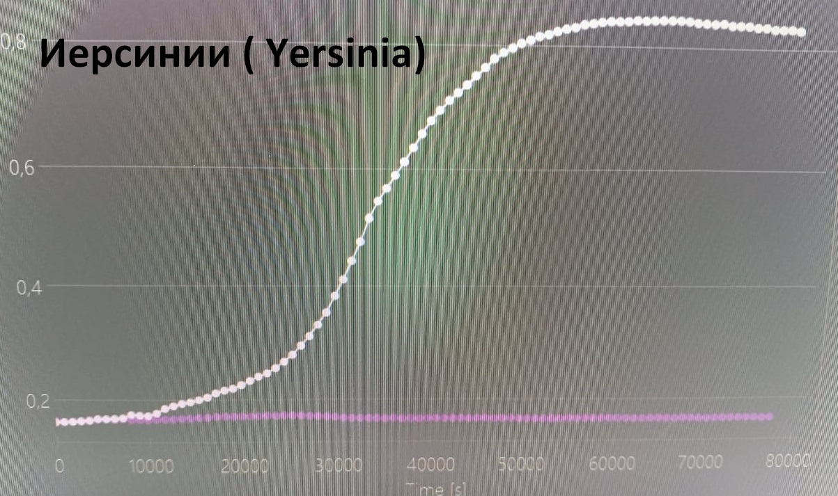
Компания NOVABIOTIC™
С ферментом Глюкозооксидаза - НОВАТУР (роста нет)

Slide 14
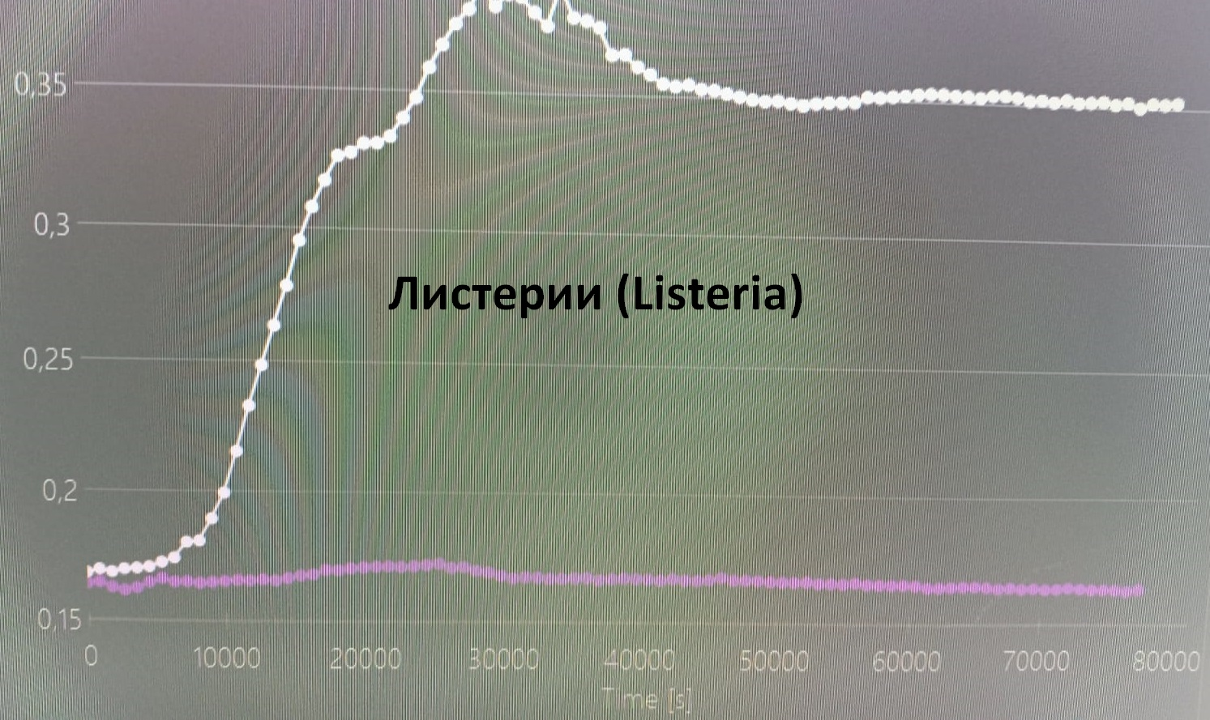
Компания NOVABIOTIC™
С ферментом Глюкозооксидаза - НОВОТУР (роста нет)

Slide 15
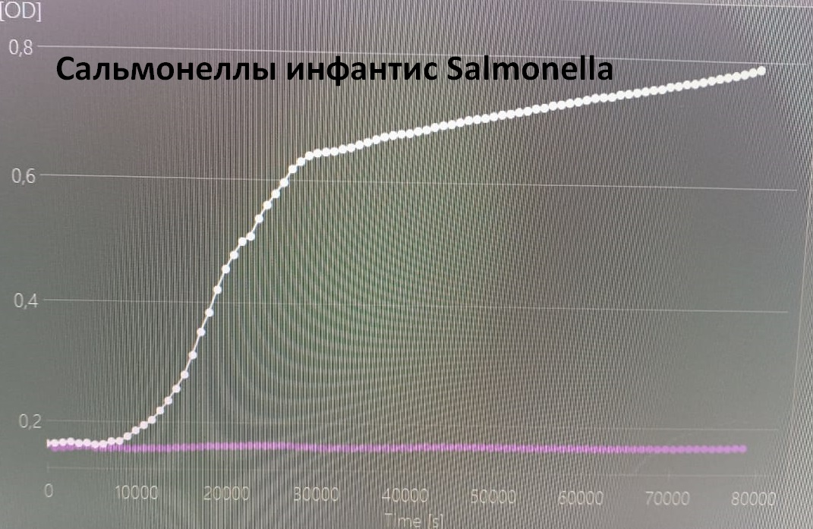
Компания NOVABIOTIC™
С ферментом Глюкозооксидаза - НОВОТУР (роста нет)

Slide 16
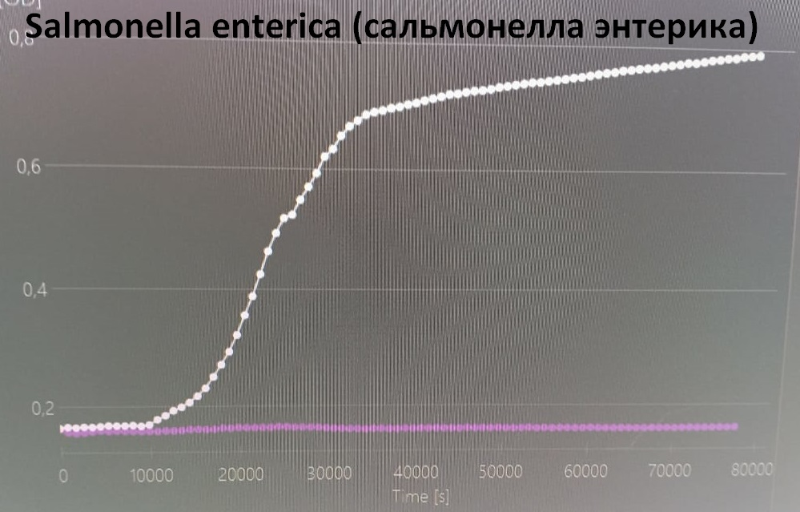
Компания NOVABIOTIC™
С ферментом Глюкозооксидаза - НОВАТУР (роста нет)

Slide 17
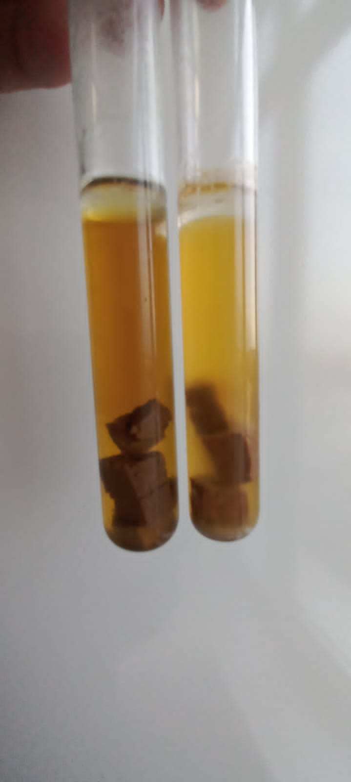
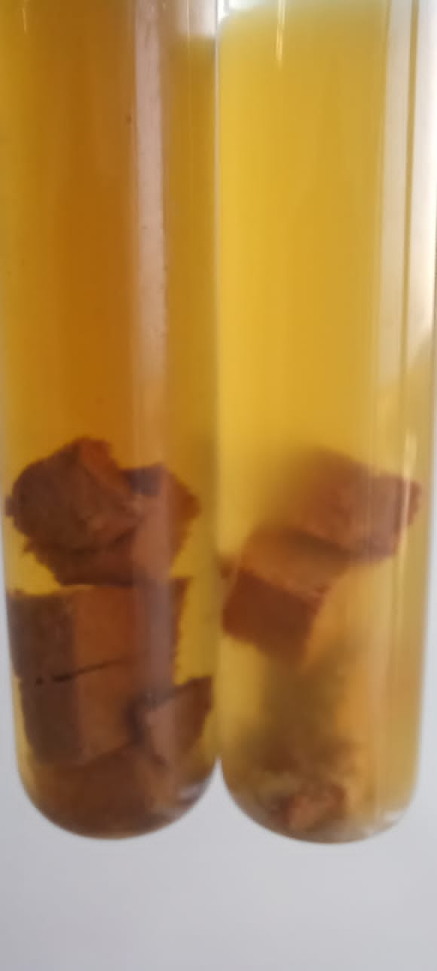
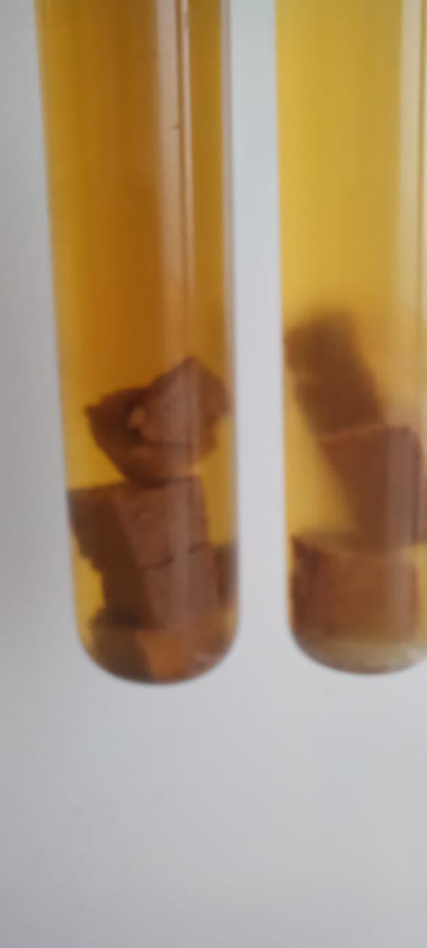
Компания NOVABIOTIC™
Клостридии ( Clostridium)
*
*
*
С ферментом Глюкозооксидаза - НОВУАР (роста нет)

Slide 18
Компания NOVABIOTIC™
ВЫВОДЫ:
ВЫВОДЫ:
НОВАТУР
С ферментом Глюкозооксидаза
Клостридии
Институтом экспериментальной ветеринарии Сибири и Дальнего Востока (ИЭВС и ДВ)
ДОКАЗАНО:
ЧТО препарат оказывает влияние на
патогенную микрофлору

Slide 19
Компания NOVABIOTIC™
НОВАТУР
Рекомендуется к применению
Как средство борьбы с патогенной микрофлорой.
Как средство для снятии диареи
(совместно с пробойником)
3. Как пред убойное средство для снижения обсемененности продукции.
4. Как вещество заменяющее антибиотика терапию ( но не лечение)

Slide 20
NOVATUR
Ввод в рацион согласно программам применения разработанным компанией NOVABIOTIC с учетом реальной проблематики на конкретном производстве дает гарантированный результат.
Программу применения необходимо дополнительно запрашивать у представителей компании.
СПАСИБО ЗА ВНИМАНИЕ

